Slide 1

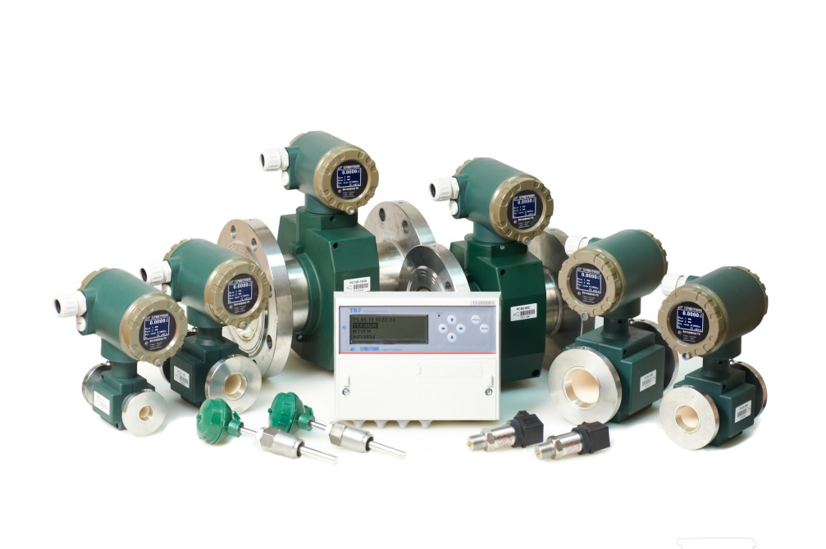



www.termotronic.ru
ООО «ТЕРМОТРОНИК»
Решения для узлов учета
с малой тепловой нагрузкой
ООО «ТЕРМОТРОНИК», 193318, Санкт-Петербург, ул. Ворошилова, д. 2

Slide 2
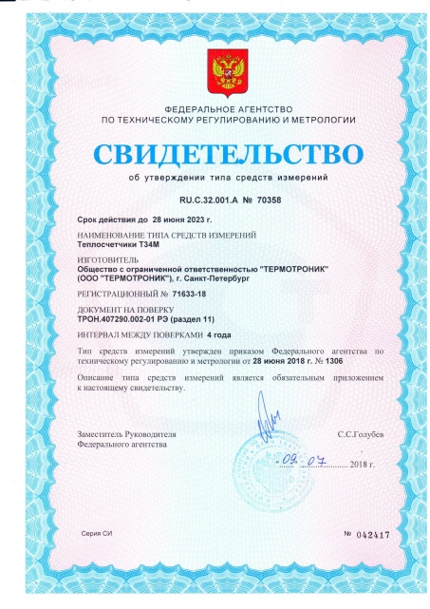
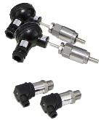
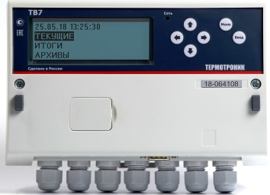
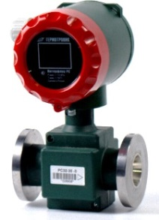
Т34М для УУТЭ до 0,2 Гкал
2
РЕШЕНИЕ ДЛЯ УУТЭ С ТЕПЛОВОЙ НАГРУЗКОЙ МЕНЕЕ 0,2 ГКАЛ НА БАЗЕ Т34М
Теплосчетчики с датчиками давления
Диапазоны расхода
ДУ20: 0,0,04-6,0 м3/час
ДУ32: 0,10-15,0 м3/час
Термопреобразователи сопротивления
и их комплекты
Тепловычислитель ТВ7-04.1М
или ТВ7-04М (для двух контуров)
с блоком питания в комплекте
Преобразователи давления
(питание от ТВ7М)
Питерфлоу РС
с L-каналом
Паспорт на ТС

Slide 3

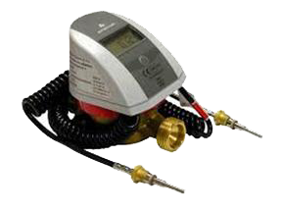
Т34М для УУТЭ до 0,2 Гкал
3
РЕШЕНИЕ ДЛЯ УУТЭ С ТЕПЛОВОЙ НАГРУЗКОЙ МЕНЕЕ 0,2 ГКАЛ НА БАЗЕ Т34М
Теплосчетчики с одним расходомером
Диапазоны расхода
ДУ20: 0,0,04-6,0 м3/час
ДУ32: 0,10-15,0 м3/час
Комплект термопреобразователей
Тепловычислитель ТВ7-01М
Питерфлоу РС
с L-каналом
Паспорт на ТС

Slide 4
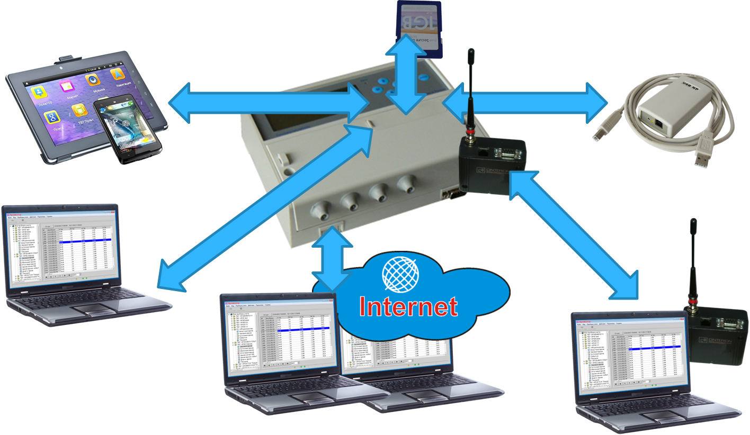
Считывание данных с ТВ7
4
ВАРИАНТЫ СЧИТЫВАНИЯ ДАННЫХ С ТВ7
Планшет, телефон
с ОС Android
SD-карта
Пульт переноса данных
GSM/GPRS
Прямое соединение по USB
Ethernet/Internet

Slide 5
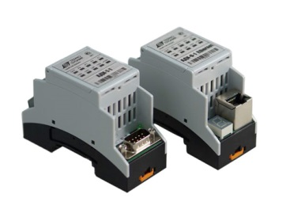
Решение на базе АДИ
5
РЕШЕНИЯ ДЛЯ УЧЕТА особо малых расходов (менее 0,1 Гкал\час) НА БАЗЕ АДИ
Регистратор АДИ-0-1 c интерфейсами
RS-232
RS-485
Ethernet
Питерфлоу РС
Архивирование часовых (1440 часов), суточных (180 суток) и месячных(36 месяцев) значений объёмов и давлений;
Чтение всех доступных данных расходомера, включая диагностику (загрязнение электродов, пустая труба);
Измерение текущего времени, времени работы и времени отсутствия напряжения питания;
Максимальное удаление от адаптера 300 м.
Диспетчеризация по интерфейсам RS-232, RS-485 или Ethernet.

Slide 6
Преимущества Т34М
6
ПРЕИМУЩЕСТВА предоставленны решений
Использование электромагнитных расходомеров с L-каналом для учета особо малых расходов
Полноценная система диагностики датчиков расхода (контроль пустой трубы, загрязнение электродов и т.д.)
Контроль работоспособности каждого датчика расхода и целостность линий связи (согласно ПП РФ № 1034) (при условии применении ТВ-7)
Возможность съема информации на SD-карту, накопитель USB-ППД или смартфон c ОС Android (при условии применении ТВ-7)
Канал датчиков расхода из высококачественной нержавеющей стали
Индикация результатов измерений, диагностики и параметров настройки на индикаторе датчика расхода
Надежная защита от несанкционированного доступа

Slide 7

Спасибо за внимание!
Тел.: +7 (812) 326-1050
Факс.: +7 (812) 326-1090 доб.2217
zakaz@termotronic.ru
support@termotronic.ru
www.termotronic.ru
ООО «ТЕРМОТРОНИК»
193318, Санкт-Петербург,
ул. Ворошилова, д. 2, литер А, помещение 211/2

